Slide 1
Machine Learning Linear regression

Slide 2
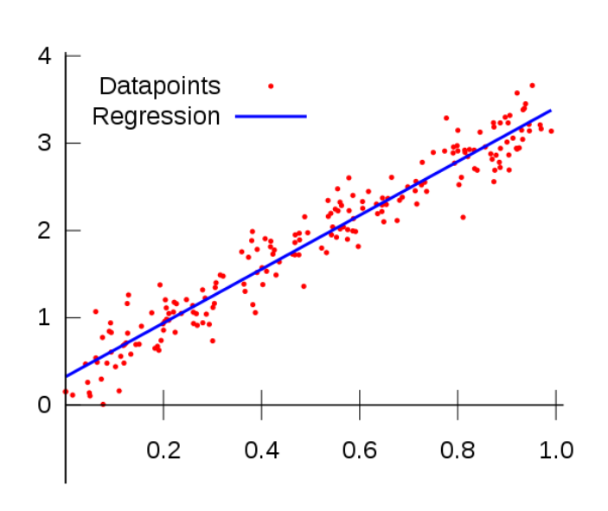
결과값이 존재하고, 선형관계를 통해 그 결과값을 결정할 것이라고 추정되는 입력값과 결과값의 연관관계를 찾는 것
가장 기본적인 머신러닝의 기법 중 하나임
y = wx + b 라는 1차 방정식으로 표현되고 방정식의 w와 b값을 구함
Class로 나눠져있지 않고 정답이 –무한대~+무한대 범위에 있는 것을 예측

Slide 3
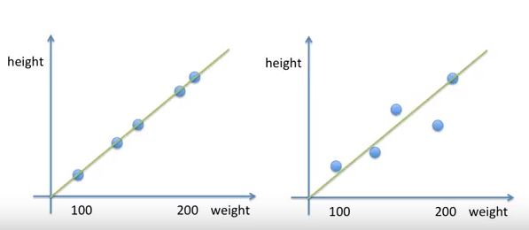
위의 그래프에서 y=wx+b 직선과 실제 데이터를 찍어놓은 점들의 y값 차이를 error 함
왼쪽의 직선 모델이 에러가 전혀 없으므로 오른쪽 모델보다 더 나음

Slide 4
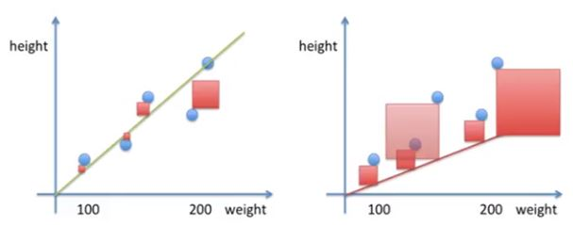
Error : 실제 데이터의 y값과 예측 직선 모델의 y값의 차이
Square error : 실제 데이터의 y값과 예측 직선모델의 y값의 차이를 제곱
Square error 를 사용하는 이유는 에러가 값이 증폭되어 빠르게 학습가능하며, 절대값 사용시 연산속도가 증가 될수 있기 때문
넓이가 좁을수록 예측에 대한 정확도가 높아짐

Slide 5
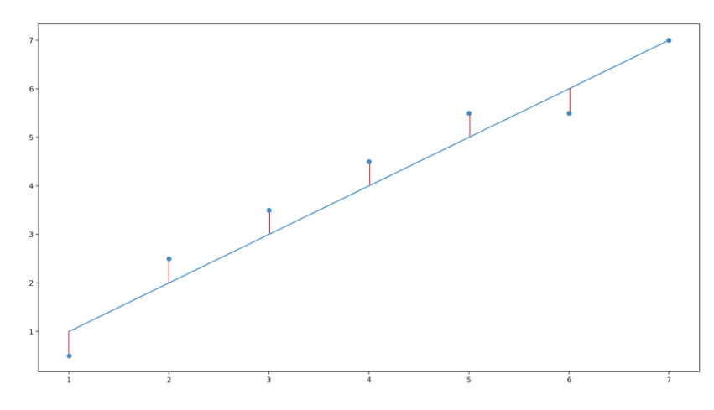
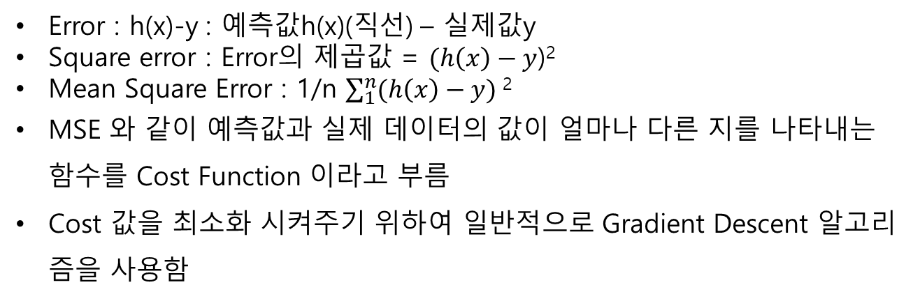
Error : h(x)-y : 예측값h(x)(직선) – 실제값y
Square error : Error의 제곱값 = $(h\left(x\right)−y$)²
Mean Square Error : 1/n $\sum_{1}^{n}{(h\left(x\right)−y)}$ ²
MSE 와 같이 예측값과 실제 데이터의 값이 얼마나 다른 지를 나타내는 함수를 Cost Function 이라고 부름
Cost 값을 최소화 시켜주기 위하여 일반적으로 Gradient Descent 알고리즘을 사용함

Slide 6
손실 함수 (Loss function)
데이터 포인트, 예측값, label를 정의하는데 사용되는 함수
Ex) 제곱손실(square loss), 절대값 손실 함수(absolute loss function)
-> 노이즈가 많은 경우 사용, 손실함수는 주로 제곱 손실함수 사용
비용 함수 (Cost function)
학습의 손실 함수의 합 + 모델 복잡도, loss function의 합 또는 평균에러
Ex) 제곱평균오차(Mean squared error), Cross-entropy-> Classification에서 사용, Softmax -> 여러 Class를 분류할때 사용
목적 함수(object function)
학습하는 동안 최적화 하려고 하는 함수
Ex) gradient descent
loss function <= cost function <= objective function

Slide 7
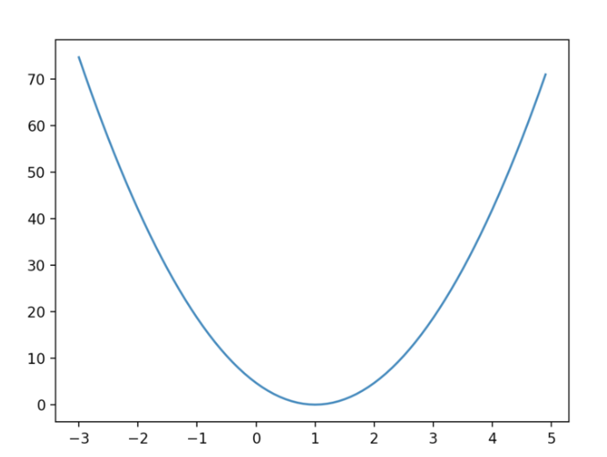
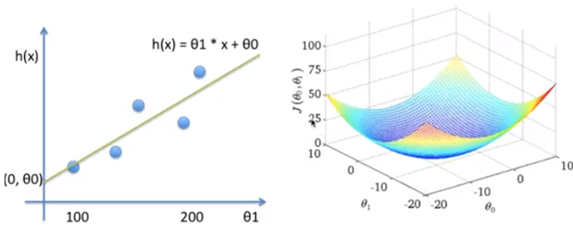
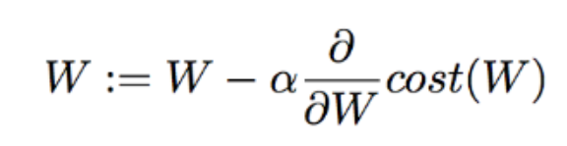
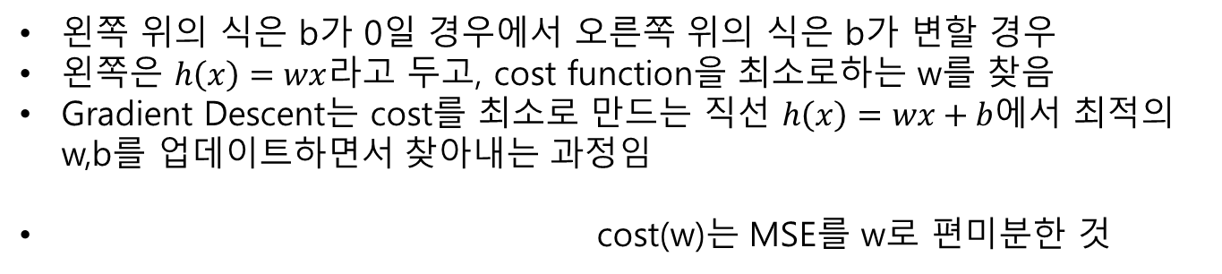
왼쪽 위의 식은 b가 0일 경우에서 오른쪽 위의 식은 b가 변할 경우
왼쪽은 $h\left(x\right)=wx$라고 두고, cost function을 최소로하는 w를 찾음
Gradient Descent는 cost를 최소로 만드는 직선 $h\left(x\right)=wx+b$에서 최적의 w,b를 업데이트하면서 찾아내는 과정임
cost(w)는 MSE를 w로 편미분한 것

Slide 8
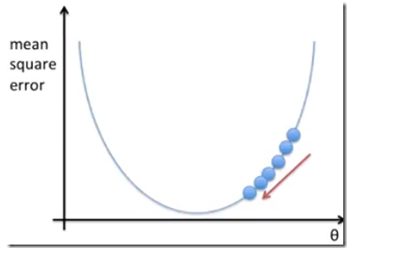
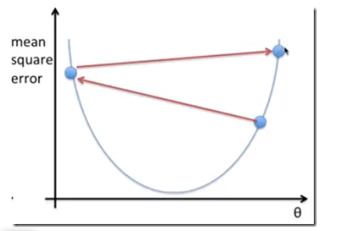
Learning rate는 w가 업데이트되는 양을 상수로 붙여 조절함
Learning rate가 너무 적으면 업데이트가 적게되고, w들이 내려가는 시간이 오래걸림
Learning rate가 너무 높으면 과하게 업데이트되어 converge를 지나쳐버림
적당한 조절이 필요함

Slide 9
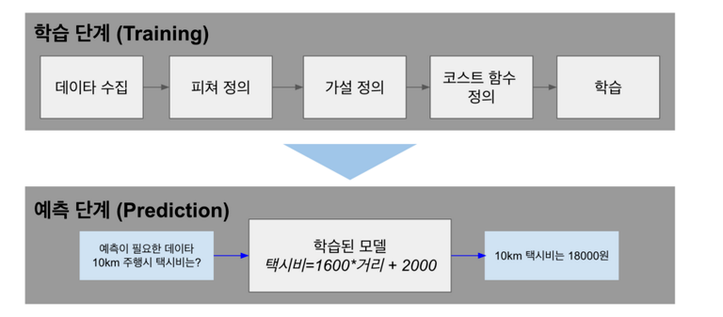
기본 데이터를 기반으로 가설(공식)을 만든 다음, 가설에서 나온 값이 실제 측정값과의 차이(cost function)를 최소한의 값을 가지도록 변수 값을 찾음
학습 단계 : 실제 데이터를 수집, 수집된 데이터에서 어떤 특징을 가지고 예측할 것인지, 특징들을 정의한 다음 이를 기반으로 가설(공식) 정의 후 학습
예측 단계 : 학습이 끝나면 모델(함수)가 주어지고, 예측은 단순하게 모델에 값을 넣으면 학습된 모델에서 결과값을 리턴함

